Slide 1
软 件 测 试 技 术 课 程
主讲人：马晓娜
山东建筑大学计算机科学与技术学院软件工程专业

Slide 2
内容回顾
  上节课的主要内容：
    程序插装技术
    故障插入技术
    程序变异技术
    黑盒测试技术之等价类划分
山东建筑大学计算机科学与技术学院软件工程专业

Slide 3
程序插装
简单的说，程序插装方法是借助向被测程序中插入操作来实现测试目的的方法。
在调试程序时，常常要在程序中插入一些打印语句。其目的在于，希望执行程序时，打印出我们最为关心的信息。通过这些信息进一步了解执行过程中程序的一些动态特性。
山东建筑大学计算机科学与技术学院软件工程专业

Slide 4
程序插装
可能的程序插装应用包括：
  测试覆盖率度量
  测试用例有效性度量
  断言检测
入口
Q!=R
T
F
C(1)=C(1)+1
C(4)=C(4)+1
C(3)=C(3)+1
表达式 | 测试用例
(a+b)×(c-d) | 用例使得(a+b)==0
P(x) and Q(y,z) | 用例使得P(x)为假
P(x,y) or Q(z) | 用例使得P(x,y)为真
Q=X
Q>R
出口
R=Y
T
F
C(5)=C(5)+1
C(6)=C(6)+1
C(2)=C(2)+1
Q=Q-R
R=R-Q
山东建筑大学计算机科学与技术学院软件工程专业

Slide 5
用于断言检测的程序插装
int Dev(int num1 ,int num2,int &ref)
{
int val1,val2,k=0;
val1=num1;
val2=num2;
_ASSERT(num1>=0);
_ASSERT(num2>0);
while((val1-val2)>0)
{
val1=val1-val2;
k++;
_ASSERT(num2*k+val1==num1);
}
ref=val1;
_ASSERT(ref<num2);
return k;
}
山东建筑大学计算机科学与技术学院软件工程专业

Slide 6
故障插入
故障插入技术是为了评价系统测试的好坏或者评价系统的容错性，人为的在系统中引入一些故障，然后从系统的故障状态开始，测试系统发生故障后的规律以及系统如何处理故障。
故障插入常用于检查设计的测试用例是否能发现某类型的故障。方法是人为地在被测系统中先引入该类型的故障，如果设计的测试用例能发现这个故障，则我们认为它们也可以测试出系统原来就存在的该类故障。
山东建筑大学计算机科学与技术学院软件工程专业

Slide 7
程序变异
程序变异测试的基本原理是，在程序的语句中作某些变更，例如将关系运算符“＞”用“＜”替换，使得成为一个新的程序，每个新程序称为原来程序的变异体。
然后根据已有的测试数据，运行变异体，比较变异体和原程序的运行结果：如果变异能被发现，这样就可以认为该测试数据可以发现这类错误。
山东建筑大学计算机科学与技术学院软件工程专业

Slide 8
等价类划分的概念
划分等价类
设计测
试用例
×
穷举
测试
合理
分类
等价类划分法：根据需求对输入范围进行细分，把输入分成几个区域，然后在每一区域里选取有代表性的测试用例开展测试的方法。
山东建筑大学计算机科学与技术学院软件工程专业

Slide 9
等价类的概念
等价类是指某个输入域的子集合，各个输入数据对于揭露程序中的错误都是等效的。测试某等价类的代表值就等价于对这一类其它值的测试。
有效
等价类
﹢
无效
等价类
=
等价类
有效等价类：是指符合《需求规格说明书》，合理的输入数据集合。
无效等价类：是指对于程序的规格说明来说，是不合理的，无意义的输入数据集合。
山东建筑大学计算机科学与技术学院软件工程专业

Slide 10
等价类划分法的步骤
考虑输入范围
第一步：划分等价类
案例1：计算两个1~100之间的整数的和。
对1~100来说，那些是有效的输入，那些是无效的输入？
（1）无效
等价类<1
（2）有效
等价类1~100
（3）无效
等价类>100
1
100
山东建筑大学计算机科学与技术学院软件工程专业

Slide 11
等价类划分法的步骤
考虑数据的类型
案例1：计算两个1~100之间的整数的和。
<1
只考虑输入数据的范围还不行，如果输入的不是整数，而是小数，字母或其他特殊字符怎么办？
对整数的输入要求而言，那些是有效的，那些是无效的呢？
整数
1~100
数值
>100
实数
加数
字母
特殊字符
非数值
空格
空白
山东建筑大学计算机科学与技术学院软件工程专业

Slide 12
等价类划分法的步骤
案例1：计算两个1~100之间的整数的和。
<1
第二步：在确立了等价类之后，为每一个等价类规定一个唯一的编号，建立等价类表，并指明是有效还是无效。
整数
1~100
数值
>100
输入条件 | 有效等价类 | 无效等价类
1-100 | 2) 1-100 | 1)<1
 |  | 3) >100
整数 | 4）整数 | 5）实数
 |  | 6）字母
 |  | 7）特殊字符
 |  | 8）空格
 |  | 9）空白
实数
加数
字母
特殊字符
非数值
空格
空白
山东建筑大学计算机科学与技术学院软件工程专业

Slide 13
等价类划分法的步骤
案例1：计算两个1~100之间的整数的和。
第三步：设计测试用例。
  设计一个测试用例，使其尽可能多地覆盖尚未覆盖的有效等价类。
  设计一个测试用例，使仅覆盖一个尚未被覆盖的无效等价类。
用例编号 | 等价类 | 加数1 | 加数2 | 和
1 | 2） 1~100 （有效） 4） 整数（有效） | 3 | 40 | 43
2 | 1）<1 （无效） | 0 | -1 | 提示：“输入数据在1~100之间”
3 | 3） >100 （无效） | 110 | 101
4 | 5）实数（无效） | 1.2 | 3.2
5 | 6）字母（无效） | A | B
6 | 7）特殊字符（无效） | @ | #
7 | 8）空格（无效） | 空格 | 空格
8 | 9）空白（无效）
山东建筑大学计算机科学与技术学院软件工程专业

Slide 14
等价类划分法的特点
1.完全不考虑程序的内部结构，只依据系统需求分析
说明书来设计测试用例，是黑盒测试方法。
2.等价类划分的方法是把程序的输入划分成若干部分，
然后从每个部分中选取少数代表性数据当作测试用例。
每一类的代表性数据在测试中的作用等价于这一类中
的其他值。
山东建筑大学计算机科学与技术学院软件工程专业

Slide 15
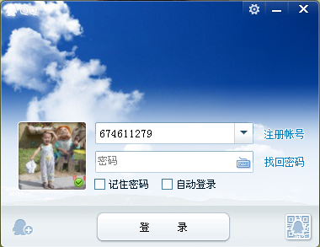
等价类划分案例1——针对一个字段
输入条件 | 有效等价类 | 无效等价类
QQ账号 | 1）长度在6-10位之间 | 3）长度小于6位
 |  | 4）长度大于10位
 | 2）类型是0-9的自然数 | 5）负数
 |  | 6）小数
 |  | 7）英文字母
 |  | 8）特殊字符
 |  | 9）空格
 |  | 10）中文
山东建筑大学计算机科学与技术学院软件工程专业

Slide 16
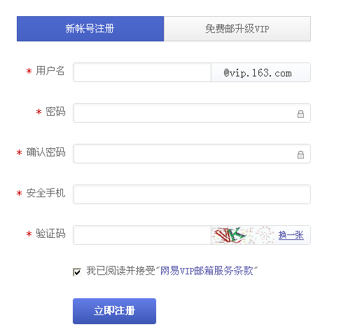
等价类划分案例2——针对一个页面
用户注册页面需求：
用户名：非空，6-10位字母或数字。
密码：非空，必须是6位的字母或数
字。
确认密码：非空，值和密码相同
安全手机：非空，必须是11位的
数字，并且未注册过。
验证码：非空，值和系统提供的
相同。
合理范围
要考虑隐含的需求
山东建筑大学计算机科学与技术学院软件工程专业

Slide 17
等价类划分案例2——针对一个页面
输入条件 | 有效等价类 | 无效等价类
用户名 | 1)非空 | 5)空格
 | 2) 6-10位 | 6)<6
 |  | 7)>10
 | 3)字母 | 8)特殊字符
 | 4)数字
密码 | 9)非空 | 13)空格
 | 10)6位 | 14)<6
 |  | 15)>6
 | 11)字母 | 16)特殊字符
 | 12)数字
确认密码 | 17)非空 | 19)空格
输入条件 | 有效等价类 | 无效等价类
 | 18)值和密码相同 | 20)值和密码不相同
安全手机 | 21)非空 | 26)空格
 | 22)11位 | 27)<11
 |  | 28)>11
 | 23)未注册 | 29)已注册
 | 24)正常号 | 30)非正常号
 | 25)数字 | 31)特殊字符
 |  | 32)字母
验证码 | 33)非空 | 35)空格
 | 34)值和系统相同 | 36)值和系统不同
山东建筑大学计算机科学与技术学院软件工程专业

Slide 18
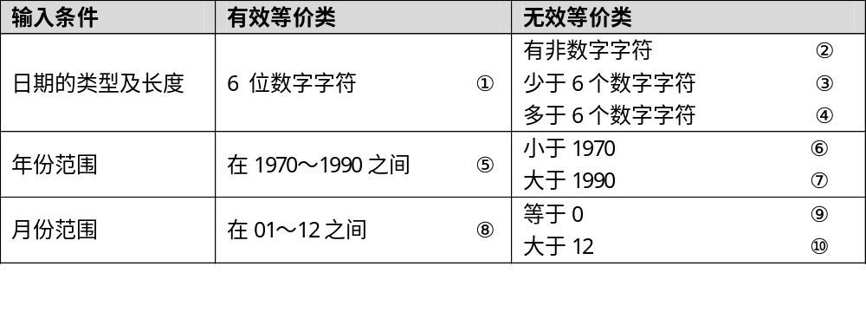
等价类划分案例3——针对文字的需求说明
某企业招工，要求报名者的出生日期在1970年1月～1990年12月之间，企业的人事管理系统需要输入报名者的出生日期，规定日期由6位数字字符组成，前4位表示年，后2位表示月。出生年月不在规定范围内的，系统将拒绝接受，并显示“年龄不合格”的出错信息。试用等价类划分法设计测试用例，来测试系统的“年龄检查功能”。
第一步：分析需求说明，划分等价类
山东建筑大学计算机科学与技术学院软件工程专业

Slide 19
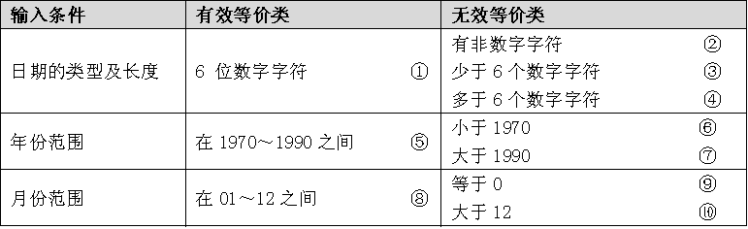
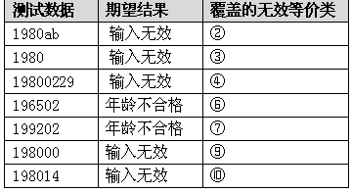
等价类划分案例3——针对文字的需求说明
第二步：
设计测试用例
注意：防止有意或无意的将几个独立的无效等价类写成一个无效等价类。例如，有非数字字符，其实可以细分为字母，特殊符号，空格这3个无效等价类相对更好一些。
测试数据 | 期望结果 | 覆盖等价类
197001 | 输入有效 | 1、5、8
如果此用例选择了196513可以吗？
山东建筑大学计算机科学与技术学院软件工程专业

Slide 20
等价类划分法的步骤
  设计一个测试用例，使仅覆盖一个尚未被覆盖的无效等价类，
  重复这一步，直到所有的无效等价类都被覆盖为止。
  设计一个测试用例，使其尽可能多地覆盖尚未覆盖的有效等
  价类。重复这一步，直到所有的有效等价类都被覆盖为止。
为每一个等价类规定一个唯一的编号
依据常用方法划分等价类
山东建筑大学计算机科学与技术学院软件工程专业

Slide 21
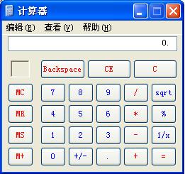
等价类划分－作业题
  一：考虑数值类型的问题，先考虑有效等价
  类，然后根据有效等价类考虑无效等价类。
  二：考虑输入值长度的问题，先考虑有效等
  价类，然后考虑无效等价类。
  三：考虑操作方式的问题，主要考虑鼠标和
  键盘两种操作方式。
测试“Windows自带的计算器的加法功能”。假设仅考虑10进制两数加法。
要求采用等价类划分法完成此题。
山东建筑大学计算机科学与技术学院软件工程专业

Slide 22
等价类划分－作业题
  一：先考虑有效等价类，根据提取的增量限制，提取的总额限制，
  一次取款额限制，一天取款额限制，一天取款次数限制。
  二：考虑无效等价类，从不同的角度违反有效等价类的情况。
  三：考虑隐含的需求，包括：提款机内是否有足够的钱，提款机
  工作是否正常，卡内是否有钱，卡是否正常，卡是否已挂失等。
假定一台ATM机允许提取的增量为100元，总额为从100元到5000元不等的现金；并要求一次最多取2000元，一天最多取5000元，一天最多取3次。请运用等价类和边界值的思想编写测试用例。
山东建筑大学计算机科学与技术学院软件工程专业

Slide 23
等价类划分法总结
  设计一个测试用例，使仅覆盖一个尚未被覆盖的无效等价类，
  重复这一步，直到所有的无效等价类都被覆盖为止。
  设计一个测试用例，使其尽可能多地覆盖尚未覆盖的有效等
  价类。重复这一步，直到所有的有效等价类都被覆盖为止。
为每一个等价类规定一个唯一的编号
依据常用方法划分等价类
山东建筑大学计算机科学与技术学院软件工程专业

Slide 24
边界值分析法
边界值分析法就是，针对于输入或输出的边界值进行测试的一种黑盒测试方法。通常边界值分析法是对等价类划分法的一种补充。
人们从测试工作经验得知，大量的错误是发生在输入或输出范围的边界上，而不是在输入范围的内部。因此针对各种边界情况设计测试用例，可以查出更多的错误。
在这种情况下，不是选择等价类的任意元素，而是选择相对于输入等价类和输出等价类而言，稍高于其边界值及稍低于其边界值的一些特定情况 。
山东建筑大学计算机科学与技术学院软件工程专业

Slide 25
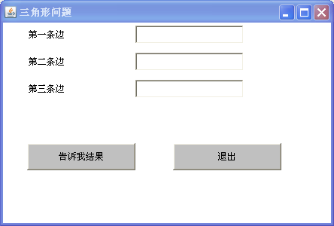
边界值分析法
比如：三角形问题。
注意：这三个数值应当满足 A＞0、B＞0、C＞0、A＋B＞C、A＋C＞B、B＋C＞A，才能构成三角形。但如果把六个不等式中的任何一个大于号“＞”错写成大于等于号“≥”，那就不能构成三角形。问题恰出现在容易被疏忽的边界附近。
山东建筑大学计算机科学与技术学院软件工程专业

Slide 26
边界值分析法
比如：三角形问题。
这种情况下，我们就要选择 A＞0、B＞0、C＞0、A＋B＞C、A＋C＞B、B＋C＞A这六个判定的边界值作为测试用例，才能达到测试目标。比如：我们通常选择正好等于边界的，略大于边界的，略小于边界的测试用例，来测试程序。
山东建筑大学计算机科学与技术学院软件工程专业

Slide 27
边界值分析法步骤
第一步：根据划分的等价类，确定边界情况。
第二步：选取正好等于，刚刚大于，或刚刚小于边界的值做为测试数据。
A=0，B=0，C=0
A=1，B=1，C=1
A=1，B=1，C=2
A=1，B=2，C=1
A=2，B=1，C=1
A>0
B>0
C>0
A+B>C
A+C>B
B+C>A
山东建筑大学计算机科学与技术学院软件工程专业

Slide 28
边界值分析法选择用例的原则
a）如果输入条件规定了值的范围，则应取刚达到这个范围的边界的值，以及刚刚超越这个范围边界的值作为测试输入数据 。
例如：要求a<x<b，测试用例应当包含略大于a和略小于b的值，以及a和b。
山东建筑大学计算机科学与技术学院软件工程专业

Slide 29
边界值分析法选择用例的原则
b）如果输入条件规定了值的个数，则用最大个数，最小个数，比最大个数多1，比最小个数少1的数作为测试数据 。
例如：一个老师在指导毕业设计时，必须指导1～5个学生，则可选人数为0个、1个、5个、6个作为测试数据 。
山东建筑大学计算机科学与技术学院软件工程专业

Slide 30
边界值分析法选择用例的原则
c）根据规格说明的每一个输出条件，使用前面的原则1、原则2 。
例如：被测程序是一个求和的函数SUM(X,Y)，规定其输出范围是10～20，则在选择测试用例时，X，Y的取值应使输出值达到边界值及其左右的值，如X、Y选取 （5，4）、（6，4）、（10，10）、（10，11）作为测试数据 。
山东建筑大学计算机科学与技术学院软件工程专业

Slide 31
边界值分析法选择用例的原则
d）如果程序的规格说明给出的输入域或输出域是有序集合（如有序表，顺序文件等），则应选取集合的第一个元素和最后一个元素作为测试用例 。
e）如果程序中使用了一个内部数据结构，则应当选择这个内部数据结构的边界上的值作为测试用例。
f）仔细阅读需求分析说明书，找到一切隐含的边界。
山东建筑大学计算机科学与技术学院软件工程专业

Slide 32
常用的边界值
对16-bit的整数而言，32767和-32768是它的边界。
屏幕上光标在最左上，最右下的位置。
数据库表（或报表）的第一行和最后一行。
数组元素的第一个和最后一个。
循环的第0次，第1次，倒数第2次和最后一次。
字符串中的第一个字符和最后一个字符。
U盘(内存，物理存储)的空和满。
操作反应（比如：登录操作，触屏操作）的最快和最慢。
山东建筑大学计算机科学与技术学院软件工程专业

Slide 33
边界值分析法案例1
我们还是以计算1~100之间的整数和为例：
如果测试结果发现（1，1），（100，100）这两条用例未通过，本应加和却提示我们“请输入1~100之间的整数”？我们就会发现程序中一些逻辑上的错误。
<1（1）
整数
1~100（2）
数值
>100（3）
用户 编号 | 所属 等价类 | 加数1 | 加数2 | 期望的输出
1 | 2（有效） | 3 | 40 | 43
2 | 1（无效） | 0 | -1 | 提示：“输入数据在1~100之间”
3 | 3（无效） | 110 | 101 | 提示：“输入数据在1~100之间”
实数（4）
加数
字母（5）
1 | 1 | 2
100 | 100 | 200
非数值
特殊字符（6）
0 | 0 | 提示：“输入数据在1~100之间”
空格（7）
101 | 101 | 提示：“输入数据在1~100之间”
空白（8）
山东建筑大学计算机科学与技术学院软件工程专业
Notes:
这个例子里，输入要求是1~100之间的整数，因此产生了两个边界1和100，我们在构造测试用例时重点考虑这两个边界。

Slide 34
边界值分析法案例1
#include <stdio.h>
void main(void)
{
int a;
int b;
int c;
while(1)
{
printf(“请输入两个1~100的整数”);
fflush(stdin);
scanf(“%d%d”,&a,&b); if((a>1&&a<100)&&(b>1&&b<100))
{ c=a+b;
printf(“两个数的和为%d\n”,c);
}
}
}
if((a>=1&&a<=100)&&(b>=1&&b<=100))
通过再次阅读程序，我们发现逻辑条件写错了，能发现这个错误是因为我们选用了（1，1），（100，100）这两个边界值作为测试用例，如果采用原来的用例（3，40）我们就会遗漏这个错误，所以，边界值分析更能发现程序中的问题。
山东建筑大学计算机科学与技术学院软件工程专业

Slide 35
www.themegallery.com
Thank You !
Click to edit company slogan .
山东建筑大学计算机科学与技术学院软件工程专业

